Slide 1

Equilíbrio Químico
INSTITUTO FEDERAL DE EDUCAÇÃO, CIÊNCIA E TECNOLOGIA DO RIO GRANDE DO NORTE – IFRN Campus Mossoró
Albino O. Nunes

Slide 2
SUMÁRIO
OBJETIVOS;
INTRODUÇÃO;
DEFINIÇÃO;
CONCEITOS BÁSICOS DE EQUILÍBRIO;
CONSTANTES DE EQUÍLÍBRIO;
EXERCÍCIOS ELEMENTARES.

Slide 3
OBJETIVOS
Compreender os mecanismos que envolvem as reações reversíveis;
Predizer quantitativamente aspectos relativos ao equilíbrio químico.

Slide 4
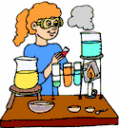
INTRODUÇÃO
Todas as reacções tendem alcançar o equilíbrio químico
Quando as velocidades das reacções directa e inversa forem iguais e as concentrações dos reagentes e dos produtos não variarem com o tempo, atinge-se o equilíbrio químico.

Slide 5
INTRODUÇÃO
O equilíbrio químico não é alcançado instantaneamente.
Segundo o Princípio de Le Châtelier, o equilíbrio químico pode ser perturbado (deslocado).

Slide 6
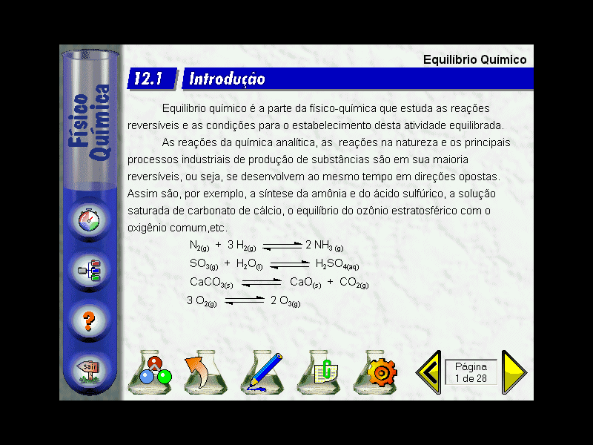
DEFINIÇÃO
A + B C + D

Slide 7
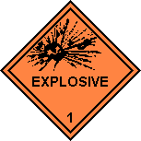

Reacções e Equilíbrio
Algumas reacções parecem gastar todos os reagentes:
No entanto permanecem pequenas quantidades, sendo mais correcto escrever:

Slide 8

Estabelecer o equilíbrio
Algumas reacções são muito rápidas, este exemplo é explosivo

Slide 9
O equilíbrio de uma reacção hipotética
Reacção lenta, hipotética:
A+B ⇔ C+D reagentes produtos

Slide 10
Evolução da reacção A+B ⇔ C+D
t₀ : reagentes A+B A+B →
t₁: reagentes A+B diminuiram, foram gastos parcialmente e houve formação de alguns produtos C+D
A+B → C+D
t₂: o equilíbrio estabelecido, formação de C+D é compensada pela formação de A+B A+B ⇔ C+D

Slide 11
Equilíbrio e tempo
t₀ : A+B →
t₁: A+B → C+D
t₂: A+B ⇔ C+D
A
B
C ou D
t0
t2
t1
t

Slide 12
A estequiometria e o equilíbrio
Consideremos a seguinte reacção reversível:
aA + bB cC + dD
Onde a, b, c e d são os coeficientes estequiométricos das espécies A, B, C e D. A constante de equilíbrio da reacção a uma determinada temperatura é:
→
←

Slide 13
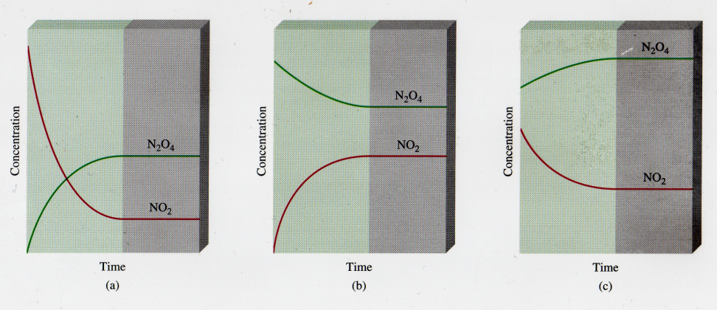
Variação das concentrações de NO₂ e N₂O₄ ao longo do tempo
t0: só está
presente N2O4
t₀: só está
presente NO₂
t0: está presente
mistura de NO2 e N2O4
←
N2O4 (g) → 2 NO2 (g)
incolor
Castanho

Slide 14
Kc : constante de equilíbrio
Consideremos o seguinte sistema em equilíbrio.
N₂O₄ (g) ⇔ 2 NO₂ (g)
A constante de equilíbrio é dada por:
K_{c} –constante de equilíbrio
Concentrações das espécies reagentes são expressas em mol/l.

Slide 15
Kp : Constante de equilíbrio gasoso
Nas reacções em fase gasosa, as concentrações dos reagentes e dos produtos também podem ser expressas em termos das suas pressões parciais
Para seguinte sistema em equilíbrio.
N₂O₄ (g) ⇔ 2 NO₂ (g)
Podemos escrever
Onde P_{NO2} e P_{N2O4} são respectivamente, as pressões parciais (em atm) de NO₂ e N₂O₄ no equilíbrio.
K_{P} significa que as concentrações de equilíbrio estão expressas em termos de pressão.

Slide 16
Constante de equilíbrio: K
K_{c}: s, l, e soluções
O índice em K_{c}, significa que nesta fórmula da constante de equilíbrio, as concentrações dos reagentes e dos produtos são expressas em moles por litro ou molar.
K_{P}: g
Neste caso as concentrações dos reagentes e dos produtos são expressas em termos das suas pressões parciais.

Slide 17
Relação entre K_{C} e K_{P}
Em que :
R = 0,0821 L.atm/K. mol
∆n = moles de produtos no estado gasoso – moles de reagentes no estado gasoso

Slide 18
Lei da acção das massas
Considerando a reacção hipotética:
A + B → C + D
A quantidade Q é definida como:
em que Q é o coeficiente reaccional
Uma vez estabelecido o equilíbrio
em t₀ : Q = 0
em t₁ : Q > 0
No equilibrio, Q é constante
Q= K (K, a constante de equilíbrio)

Slide 19
Fases e equilíbrio
Equilíbrios podem ser:
homogêneos (só uma fase)
heterogêneos (várias fases)
» simplifica-se considerando só uma fase

Slide 20
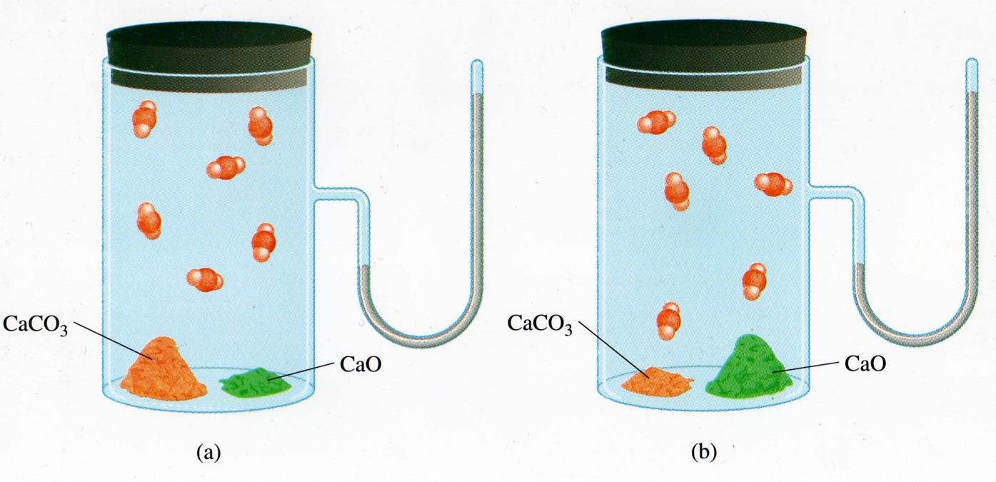
Equilíbrio heterogêneo
CaCO₃ (s) → CaO (s) + CO₂ (g)
K_{c} = [CO₂]
K_{P} = P_{CO2}
A pressão de CO₂ no equilíbrio é a mesma independentemente das quantidades da fase sólida (neste caso, de CaCO₃ e CO₂ ) à mesma temperatura.
Sistemas fechados
←

Slide 21
Cálculo da constante K_{c} - exemplo
O PCl₅ se decompõe, segundo a equação:
PCl₅ PCl₃ + Cl₂
Ao iniciar havia 3,0 mols/L de PCl₅ e ao ser alcançado o equilíbrio restou 0,5 mol/L do reagente não transformado. Calcular K_{c}.
A constante de equilíbrio será:
K_{c} = [PCl₃].[Cl₂] / [PCl₅] = [2,5].[2,5] / [0,5]
K_{c} = 12,5 mol/L

Slide 22

Princípio Le Châtelier Perturbação do equilíbrio
Quando o equilíbrio é perturbado, desloca-se para compensar:
adição de reagentes: resulta na formação de produtos
remoção de produtos: resulta no consumo de reagentes
adição de produtos: resulta na formação de reagentes
remoção de reagentes: resulta no consumo de produtos

Slide 23
Factores que afectam o equilíbrio químico
Concentração
Pressão e Volume
Calor e Temperatura

Slide 24

Concentração e equilíbrio
Para determinar o sentido a reacção até se atingir o equilíbrio, compara-se os valores de K e Q.
Podem ocorrer três situações:
Q< K
Q= K
Q>K

Slide 25
Q< K
A razão entre as concentrações iniciais dos produtos e dos reagentes é muito pequena.
Reagentes têm de ser convertidos em produtos.
Para que se atinja o equilíbrio o sistema evolui da esquerda para a direita até se atingir o equilíbrio.
A + B → C + D

Slide 26
Q= K
As concentrações iniciais são as concentrações de equilíbrio.
O sistema está em equilíbrio.
A + B ⇔ C + D

Slide 27
Q>K
A razão entre as concentrações iniciais dos produtos e as concentrações iniciais dos reagentes é muito grande.
Para que se atinja o equilíbrio, os produtos têm de se converter nos reagentes.
O sistema evolui da direita para a esquerda até se atingir o equilíbrio.
A + B ← C + D

Slide 28
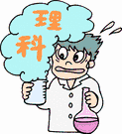
Perturbação do equilíbrio
A + B C+D adição
A + B C+D remoção
A + B C+D adição
A + B C+D
remoção

Slide 29
Pressão e equilíbrio
O aumento ou diminuição de pressão também desloca equilíbrios (especialmente quando reagente(s) ou produto(s) são gasosos).

Slide 30
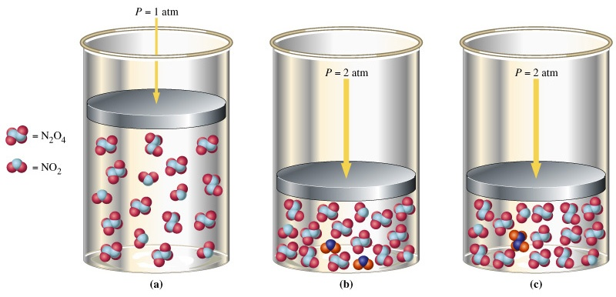
Variações no volume e na pressão
N₂O₄ (g) 2 NO₂(g)
Em geral, um aumento de pressão (diminuição no volume) favorece a reacção em que há uma diminuição do número total de moles de gases (reacção inversa, neste caso)
Uma diminuição da pressão (aumento no volume) favorece a reacção em que há uma aumento do número total de moles de gases (neste caso, a reacção directa).

Slide 31
Variações no volume e na pressão
Variando a pressão num recipiente onde se encontra um sistema em equilíbrio, em fase gasosa, o sistema evolui espontaneamente de acordo com o Princípio de Le Châtelier, isto é, de tal forma que tende a contrair a perturbação introduzida.
Note-se, no entanto, uma vez que a pressão de um gás depende do número de moléculas desse gás no recipiente, as reacções químicas cujo número de moléculas de reagentes for estequiometricamente igual ao número de moléculas de produtos não são afectadas por variações de pressão.

Slide 32
Calor e equilíbrio
A adição ou remoção de calor também pode deslocar o equilíbrio em reacções endo e exotérmicas

Slide 33
Variações na temperatura
Consideremos o sistema:
N₂O₄ (g) 2 NO₂(g)
A formação de NO₂ a partir de N₂O₄ é um processo endotérmico:
N₂O₄ (g) 2 NO₂(g) ΔH⁰ = 58,0 kJ
E a reacção inversa é um processo exotérmico
2 NO₂(g) N₂O₄ (g) ΔH⁰ = - 58,0 kJ
Um aumento de temperatura favorece reacções endotérmicas, e uma diminuição de temperatura favorece reacções exotérmicas.

Slide 34
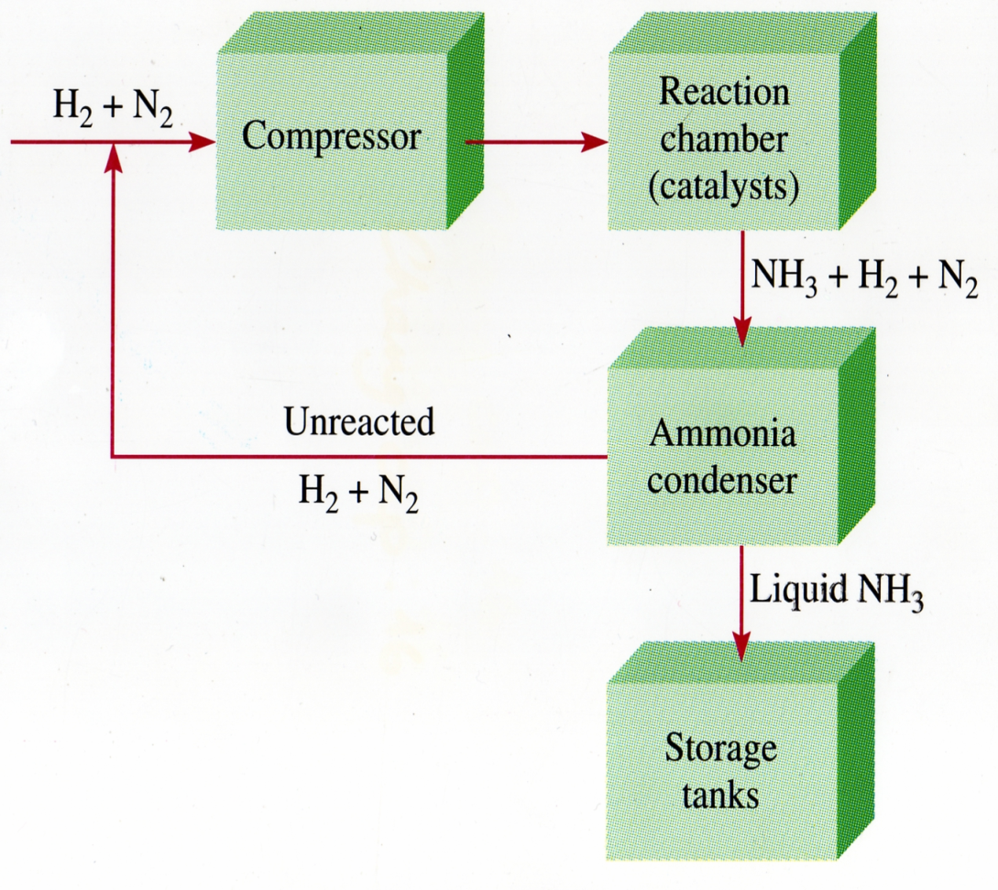
Processo Haber: Síntese de NH₃
N2 (g) + 3 H2 (g) → 2 NH3 (g)
Condições óptimas:
- pressão elevada;
- Temperatura baixa.
Na indústria : Temperatura + catalisador: velocidade da produção (cinética).
←

Slide 35
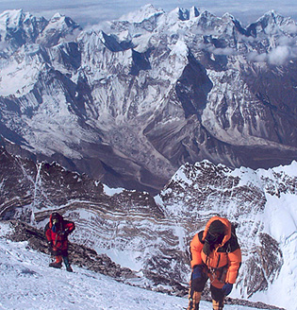
A vida a altitudes elevadas e a produção de hemoglobina
Os alpinistas precisam de semanas ou mesmo meses para se ambientarem antes de escalarem montanhas de elevada altitude como o Monte Everest.
Como explicar este facto?

Slide 36
A vida a altitudes elevadas e a produção de hemoglobina
Escalar uma montanha de elevada altitude pode causar dores de cabeça, náuseas, fadiga não usual e outros incómodos. Tudo isto são sintomas de hipoxia, uma deficiência na quantidade de O₂ quando chega aos tecidos do corpo.
No entanto, uma pessoa que vive a altitude elevada durante semanas ou meses recupera gradualmente do enjoo de altitude e habitua-se ao teor do conteúdo de O₂ na atmosfera, sendo capaz de funcionar normalmente.

Slide 37
A vida a altitudes elevadas e a produção de hemoglobina
Consideremos o seguinte sistema em equilíbrio, que representa a combinação do O₂ com a molécula de hemoglobina:
Hb (aq) + O₂ (aq) ⇔ HbO₂ (aq)
HbO₂ - oxi-hemoglobina que é o composto que transporta realmente o O₂ para os tecidos.
A constante de equilíbrio é:
De acordo com o Princípio de Le Châtelier, como evoluirá o sistema se a ocorrer uma diminuição da concentração de O₂?

Slide 38
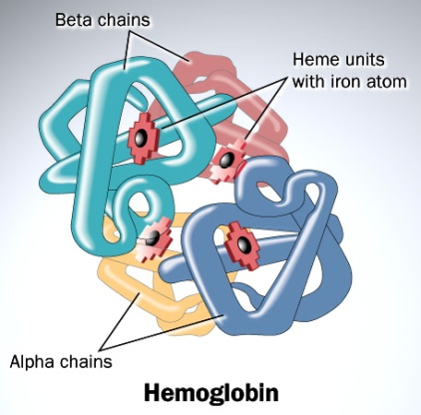
A vida a altitudes elevadas e a produção de hemoglobina
Hb (aq) + O₂ (aq) ? HbO₂ (aq)
De acordo com o Princípio de Le Châtelier, uma diminuição da concentração de O₂ deslocará o sistema da direita para a esquerda.
Hb (aq) + O₂ (aq) ← HbO₂ (aq)
Esta variação elimina a oxi-hemoglobina, causando hipoxia.
Desde que se dê tempo suficiente o corpo é capaz de se defender desta adversidade produzindo mais moléculas de hemoglobina. O equilíbrio desloca-se então gradualmente da esquerda para a direita novamente, favorecendo a produção de oxi-hemoglobina.

Slide 39
Energia de Gibbs e Equilíbrio Químico
As equações que nos dão as variações de energia de Gibbs e de energia padrão são, respectivamente,
É importante compreender as condições em que estas equações são aplicáveis e que tipo de informação podemos obter a partir de ∆G e de ∆Gº
Consideremos a seguinte reacção:
Reagentes → Produtos
∆G = ∆H - T∆S
∆Gº = ∆Hº - T∆Sº

Slide 40
Energia de Gibbs e Equilíbrio Químico
A variação da Energia de Gibbs padrão para esta reacção é dada por:
∆Gº = Gº (produtos) – Gº(reagentes)
∆Gº - representa a variação da energia de Gibbs quando os reagentes no seu estado padrão são convertidos em produtos também no seu estado padrão.
Assim que a reacção tiver início, deixa de ser válida a condição de estado padrão para os reagentes e para os produtos, pois nenhum deles permanece em solução com uma concentração padrão.

Slide 41
Energia de Gibbs e Equilíbrio Químico
Quando não estamos sob condições padrão, devemos usar ∆G em vez de ∆Gº para prever a direcção da reacção. A relação entre ∆G e ∆Gº é:
∆G = ∆Gº + RT ln Q
Em que:
R – constante dos gases perfeitos ( 8,314 J/K . mol)
T – temperatura absoluta a que ocorre a reacção
Q – quociente reaccional
No equilíbrio, ΔG = 0 e Q = K
0 = ΔGº + RT ln K
ΔG = - RT ln K

Slide 42
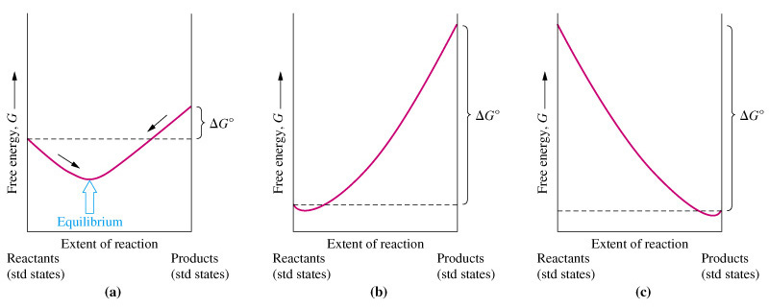
Reacção não espontânea
Gº (produtos)
ΔGº = Gº(produtos) –
Gº(reagentes) > 0
∆Gº > 0,
pois Gºprodutos > Gº reagentes
A reacção não é espontânea. Os reagentes são favorecidos em relação aos produtos.
Gº (reagentes)

Slide 43
Reacção espontânea
Gº (reagentes)
∆Gº < 0,
pois Gºprodutos < Gº reagentes
A reacção é espontânea.
Os produtos são favorecidos em relação aos reagentes.
ΔGº = Gº(produtos) –
Gº(reagentes) < 0
Gº (produtos)

Slide 44
Reacção em Equilíbrio Químico
∆Gº = 0
Os produtos e os reagentes são igualmente favorecidos no equilíbrio.

Slide 45
Energia de Gibbs e Equilíbrio Químico
K | ln K | ∆Gº | Comentários
> 1 | Positivo | Negativo | A reacção é espontânea. Os produtos são favorecidos em relação aos reagentes.
= 1 | 0 | 0 | Os produtos e os reagentes são igualmente favorecidos.
< 1 | Negativo | Positivo | A reacção não é espontânea. Os reagentes são favorecidos em relação aos produtos.

Slide 46
Referências

